Slide 1
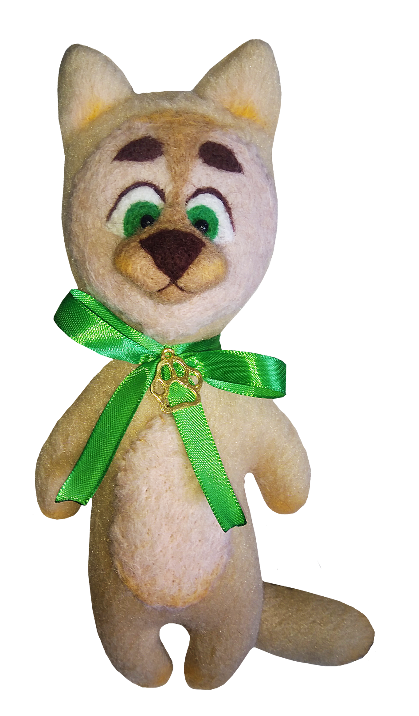
«БАРБОСКИН»
Изготовление игрушки
в смешанной технике (сухое валяние шерсти + мягкая игрушка)
Середа Екатерина Геннадиевна
педагог дополнительного образования
МБУ ДО «Центр детского творчества»
г.Новороссийск

Slide 2
Материалы для работы:
Шерсть для валяния
(св. бежевый, тем. бежевый, коричневы, белый, зеленый);
Губка или мат для сухого валяния шерсти;
Иглы для валяния №38 и №32;
Флис бежевый;
Холлофайбер (наполнитель для мягких игрушек);
Ножницы;
Карандаш и ручка;
Картон для выкройки;
Черные бусины – 2шт. (23мм.);
Нитки швейные;
Игла швейная;
Лента зеленая ширино 1см. - 25см.;
Декоративный амулет «Лапка»;
Пастель.

Slide 3
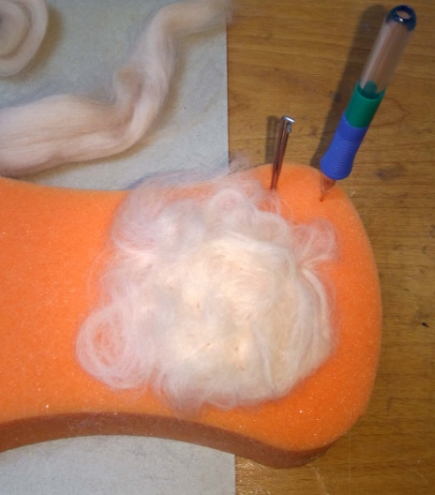
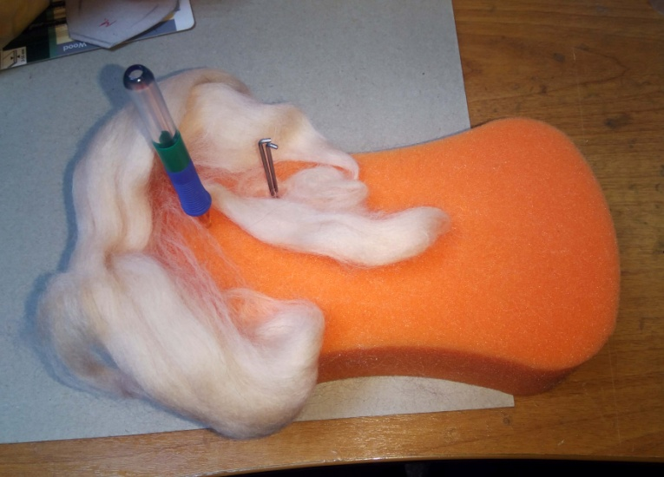
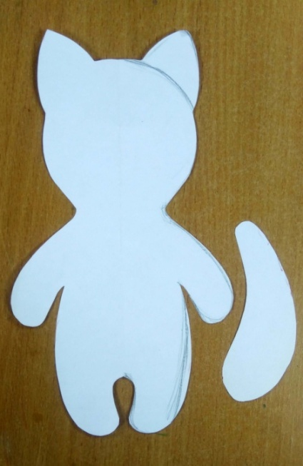
ХОД РАБОТЫ:
Зарисовать эскиз (она же выкройка) на картоне – это поможет нам определится с размерами других частей игрушки при изготовлении их из шерсти.
Изготавливаем мордочку «Барбоскина» из шерсти, методом сухого валяния. На губке выкладываем плотный слой шерсти (предварительно сбиваем шерсть, так как она у нас в виде ленты), начинаем сваливать шерсть иглой №32.
Совет: Уваливая плоскую деталь на губке необходимо периодически переворачивать деталь, в ином случае деталь привалятся к губке.

Slide 4
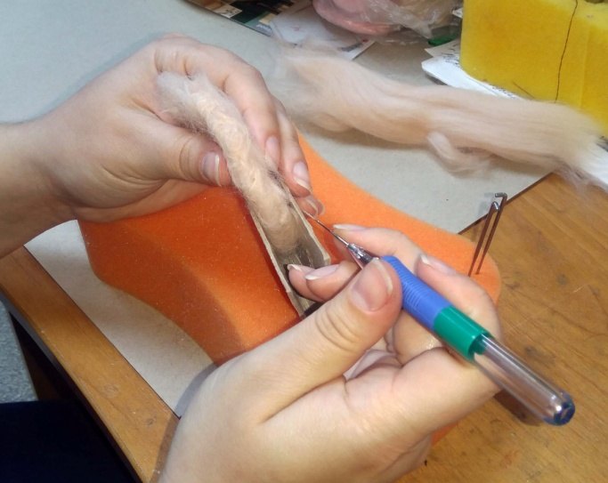
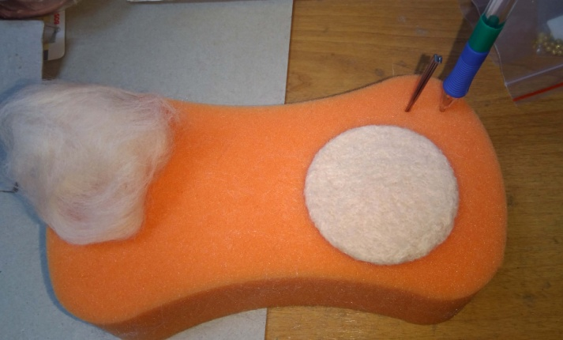
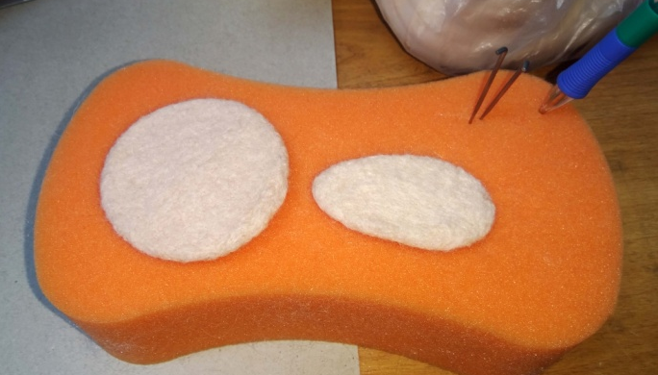
Мордочка должна получится круглой и плоской. Что бы соблюдать технику безопасности и достичь желаемого результата изготовим небольшое приспособление. Берем картон (желательно поплотней что бы игла с трудом прокалывала его) 12х12см. сгибаем на пополам, зажимаем плоскую заготовку между картоном и обрабатываем края иглой, закругляя их. Толщина заготовки должна составлять не менее 3 мм., если толщины недостаточно - добавляем шерсть, достигая желаемого результата.
Так же изготавливаем и животик для нашего «Барбоскинаа» с одним исключением, форма у него овальная.
Совет: Плотность формы должна быть достаточно сильной (но не максимальной) в ином случае, все детали которые будут приваливаться в дальнейшем провалятся.

Slide 5
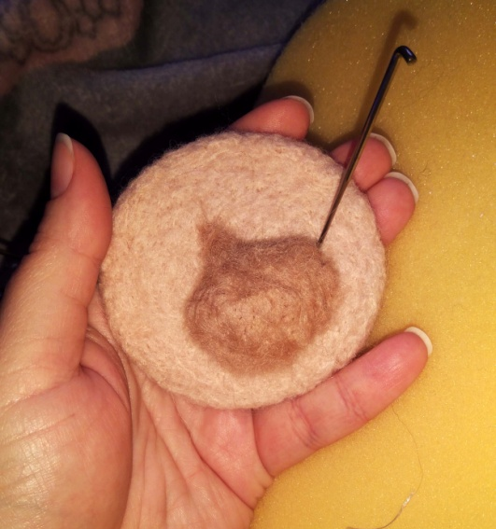
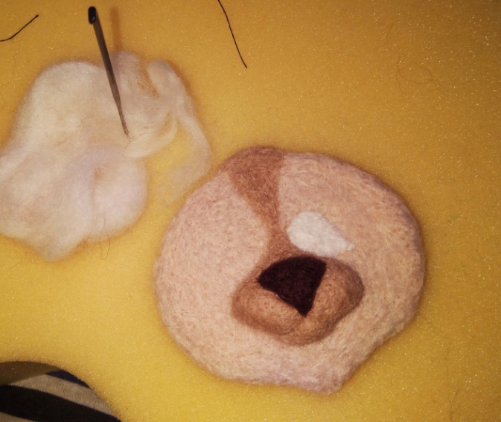
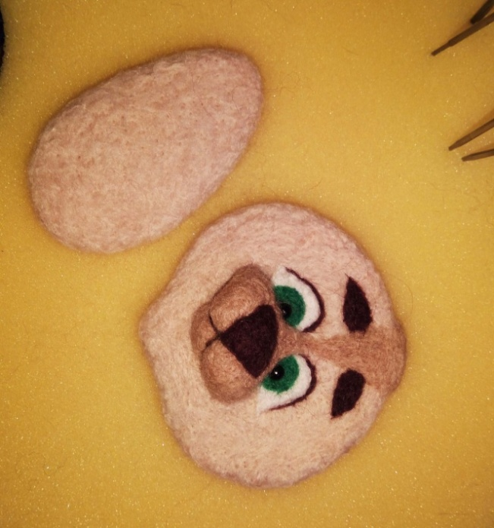
Заготовив форму, приступить к приваливанию контуров носика и щечек. Берем темно бежевую шерсть, взбиваем и постепенно приваливаем. Количество шерсти угадать сложно, поэтому эта работа поэтапная. Где детали выпуклые шерсть добавляем обильно, где плоские наносим тонким слоем. После завершения работы с шерстью, пришиваем зрачки – черные бусины.
Совет: Вся работа выполняется на губке. Техника безопасности очень важна, так как уколы иглой для сухого валяния очень болезненны, а так же можно занести инфекцию через рану.

Slide 6
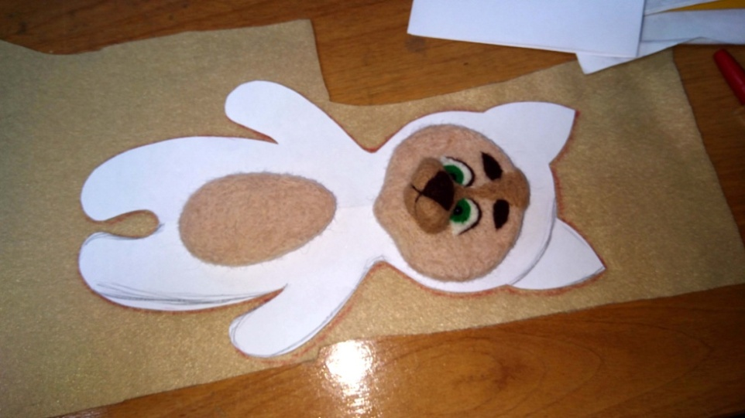
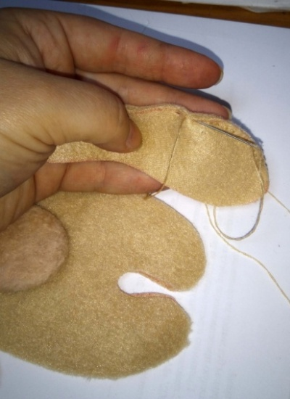
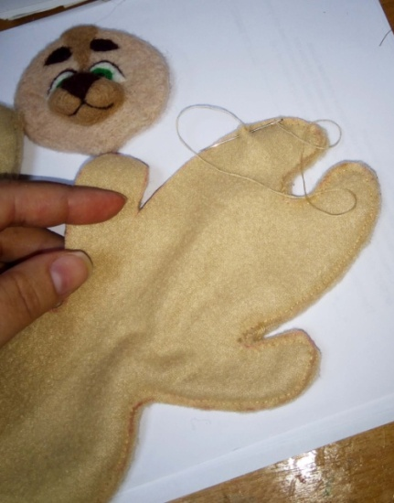
Работы с шерстью завершена. Приступаем к изготовлению туловища из флиса. Переносим ручкой на выворотную сторону флиса, изображение туловища и хвоста + добавляем припуск для строчки 5мм., все детали парные. Вырезаем их.
Шить будем швом «назад иголкой», такой шов крепок и не разойдется при наполнении игрушки. Прошиваем каждую парную деталь вместе. У основания хвоста оставляем отверстие 2см., туловище прошиваем от основания одного уха до основания второго уха, оставляя отверстие между ними. Отверстия необходимы для того чтобы вывернуть игрушку и наполнить ее холлофайбером.
Совет: Шьем наизнанку. Когда шьем отступы делаем мелкими (максимум 2мм.), в ином случае шов разойдется при наполнении игрушки..

Slide 7
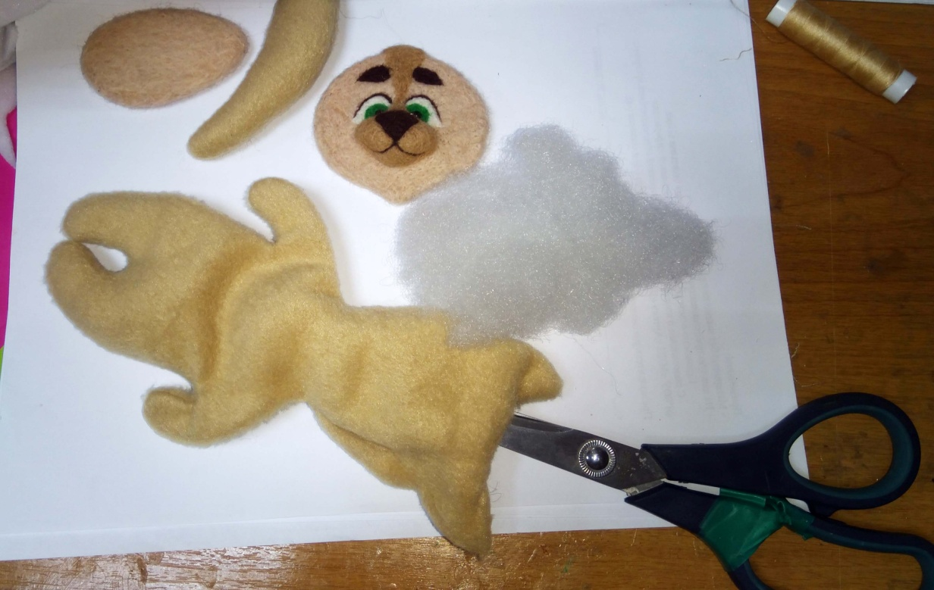
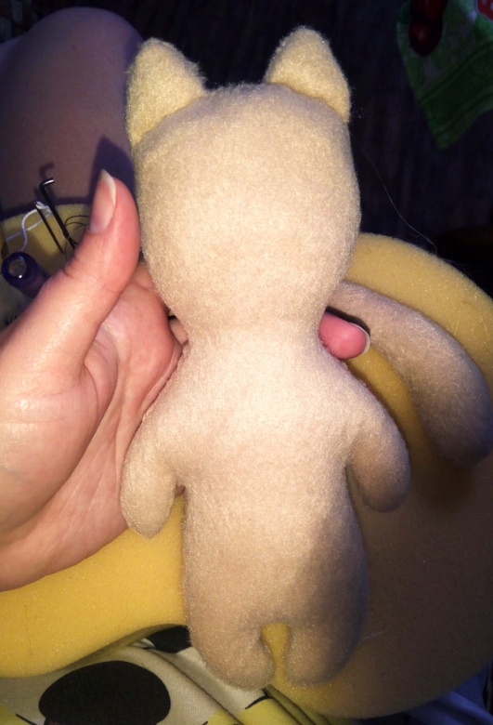
Выворачиваем туловище и хвост. Заполняем хвост холлофайбером, отверстие зашиваем «внутренним» швом.
Туловище заполняется сложней, начинаем с нижних лап, проталкиваем наполнитель ножницами (или карандашом) так, что бы они стали плотными, затем заполняем само туловище. Далее заполняем голову и уши, отверстие прошиваем «внутренним» швом.
Совет: Игрушку стоит наполнять туго, наполнитель может просесть и игрушка будет выглядеть пустой, так же нам будет неудобно пришивать мордочку и животик.

Slide 8
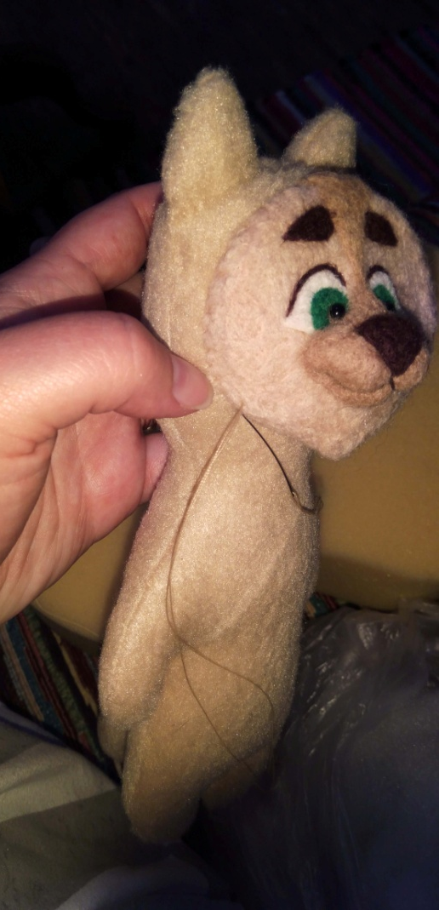
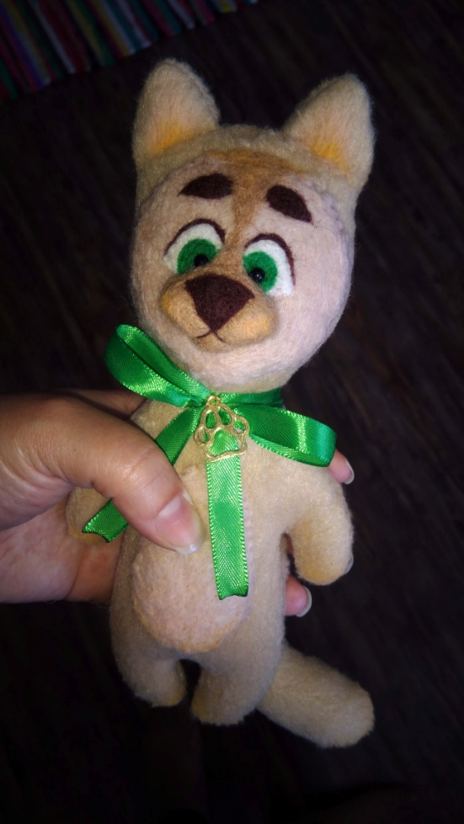
Пришиваем к готовому туловищу мордочку и животик, а затем хвост.
Выполнив всю работу, игрушку можно прокрасить пастелью, она поможет подчеркнуть некоторые детали и тени, а также сделать игрушку более выразительной.
Декорируем «Барбоскина» зеленой лентой и пришиваем амулет «лапку».
Не запрещай себе творить,
Пусть иногда выходит криво –
Твои нелепые мотивы Никто не в силах повторить...
Марина Цветаева

Slide 9
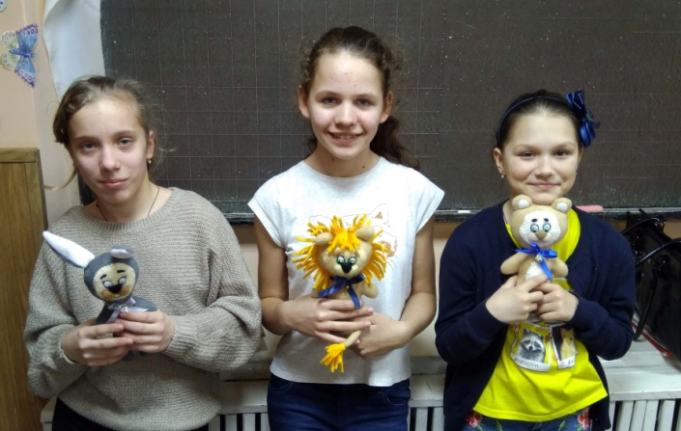
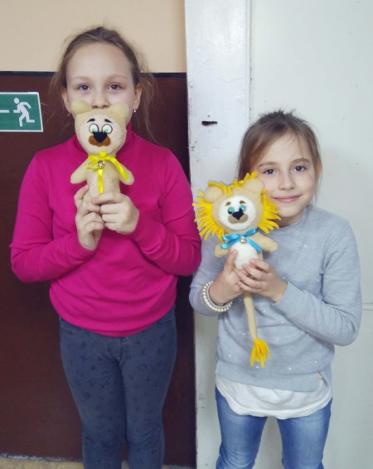
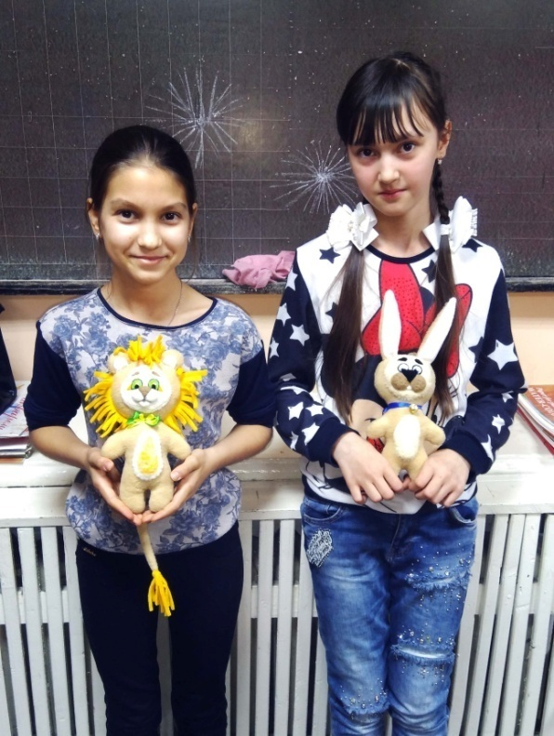
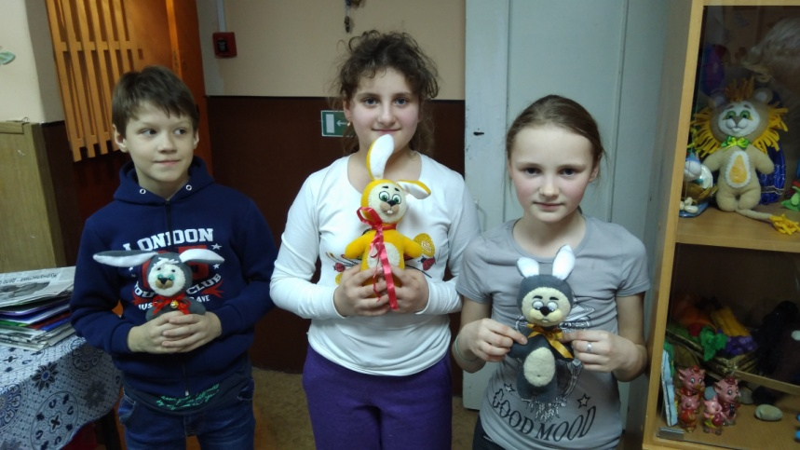
Данная поделка была выполнена с учащимися 2 группы объединения «Теплое волшебство» на Международный день 8 марта.
Выкройка была у нас единой, но каждый ученик внес в нее свои коррективы, вышло очень необычно и красиво!
2018г.

